Slide 1

KHỞI ĐỘNG

Slide 2

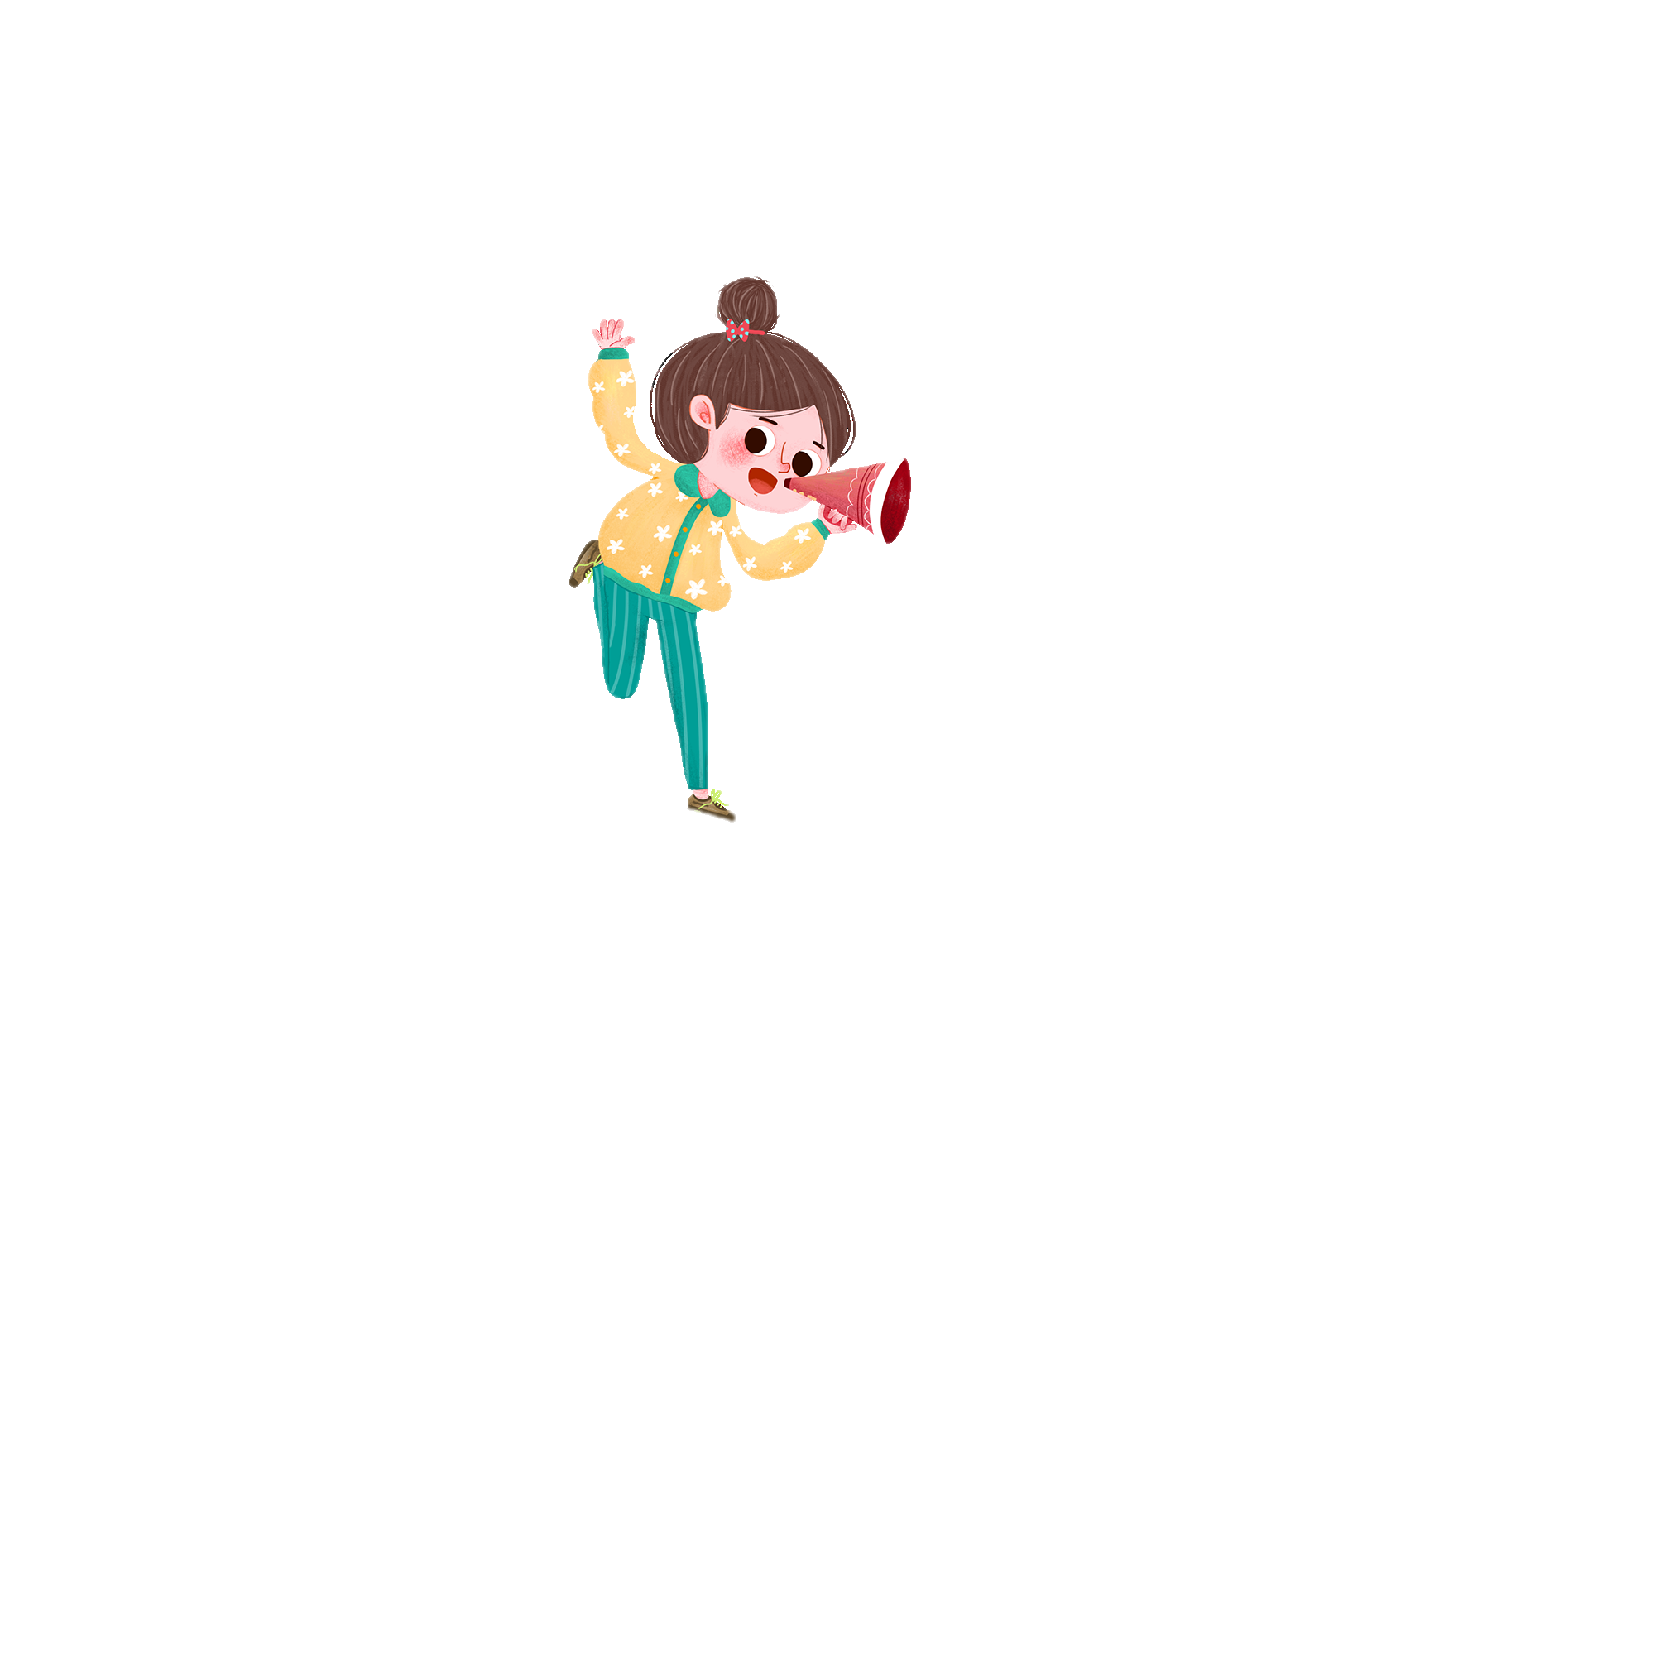






Slide 3


Slide 4

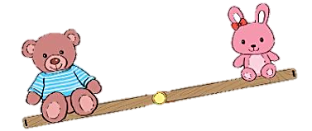
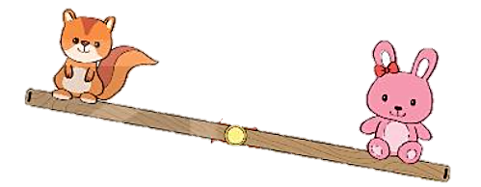

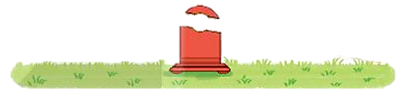
1
Đ, S ?
a) Gấu bông nặng hơn thỏ bông.
b) Thỏ bông nhẹ hơn sóc bông.
c) Sóc bông nhẹ hơn gấu bông.
?
Đ
?
S
?
Đ
Notes:
MĂNG NON – TÀI LIỆU TIỂU HỌC
CHUYÊN GIÁO ÁN ĐIỆN TỬ THEO TUẦN KHỐI 4
BÀI THAO GIẢNG – ELEARNING
Nhóm chia sẻ tài liệu - Qùa tặng: Măng Non – Tài liệu Tiểu học
Page: Măng Non – Tài liệu Tiểu học
SĐT ZALO : 0382348780 - 0984848929

Slide 5
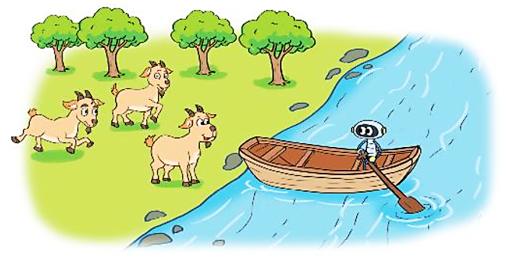
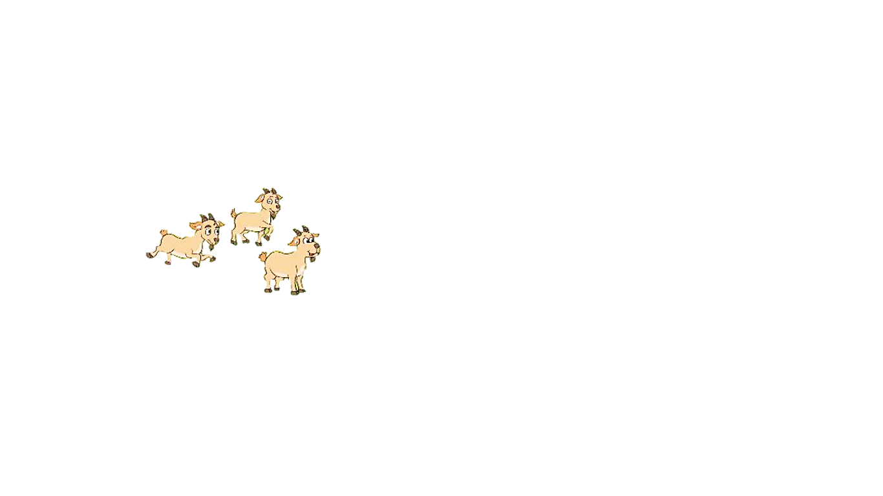
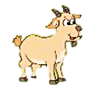


5
16kg
Thuyền chỉ chở thêm được nhiều nhất là 31 kg.
14kg
18kg
16 kg + 18 kg = 34 kg
14 kg + 18 kg = 32 kg
14 kg + 16 kg = 30 kg
Hỏi hai con dê nào có thể cùng nhau sang sông?.

Slide 6



